Slide 1


Тема 2.1.
Корпоративное обучение на базе
Образовательного центра МГТУ им. Н. Э. Баумана
под управлением МИЦ «Композиты России»
Докладчик: Пересунько П.В. — ст. преподаватель МГТУ им. Н. Э. Баумана

Slide 2
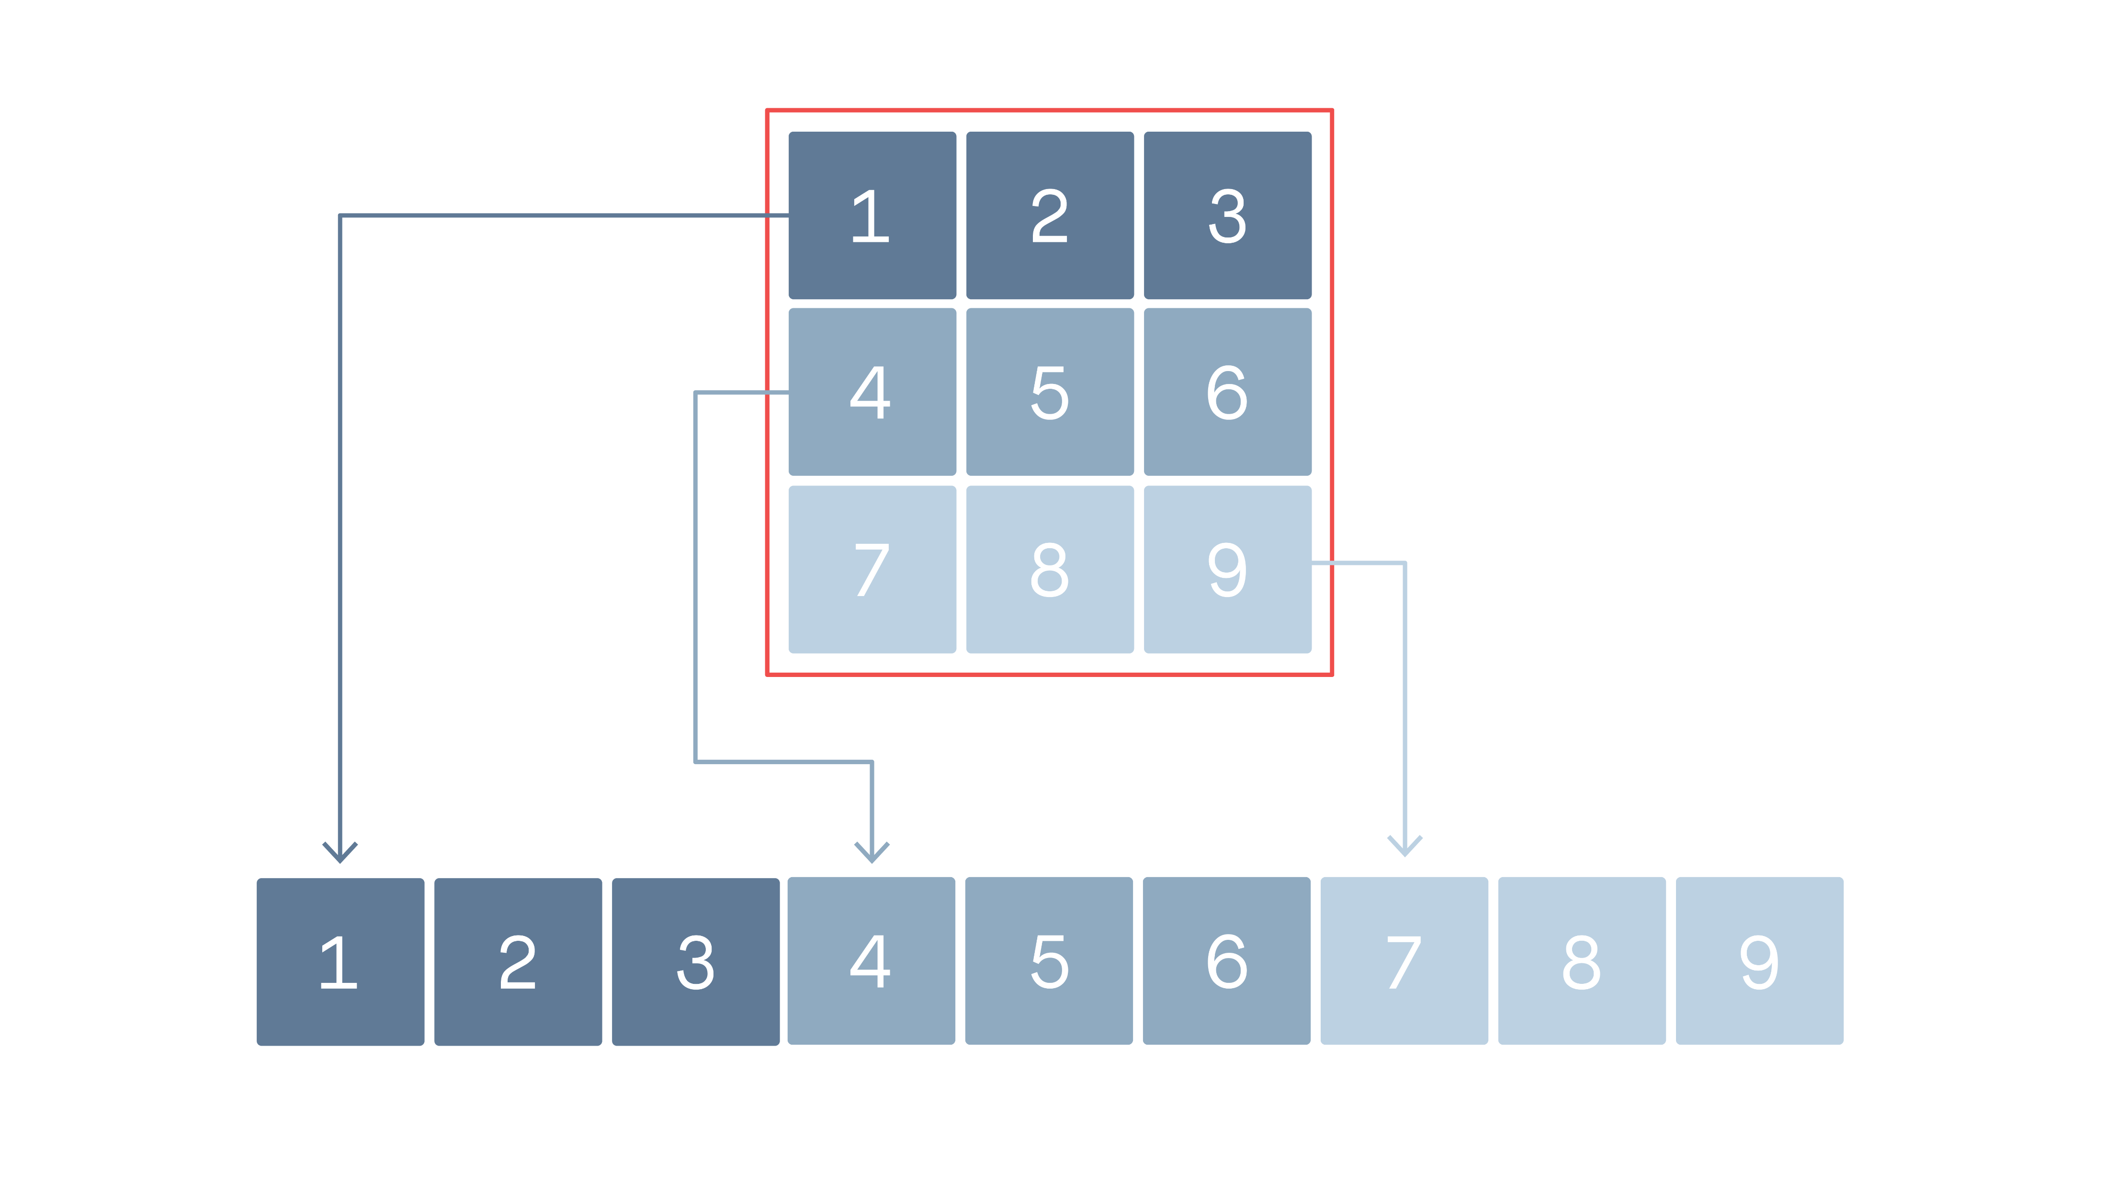
Перед примером классификации…
Flatten – слой, преобразующий 2D-данные в 1D-данные

Slide 3
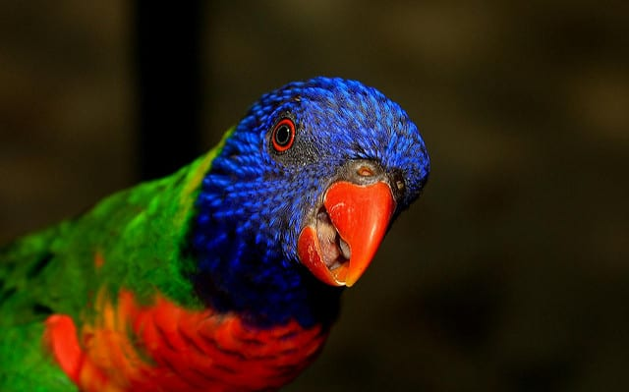
Пример изображения

Slide 4
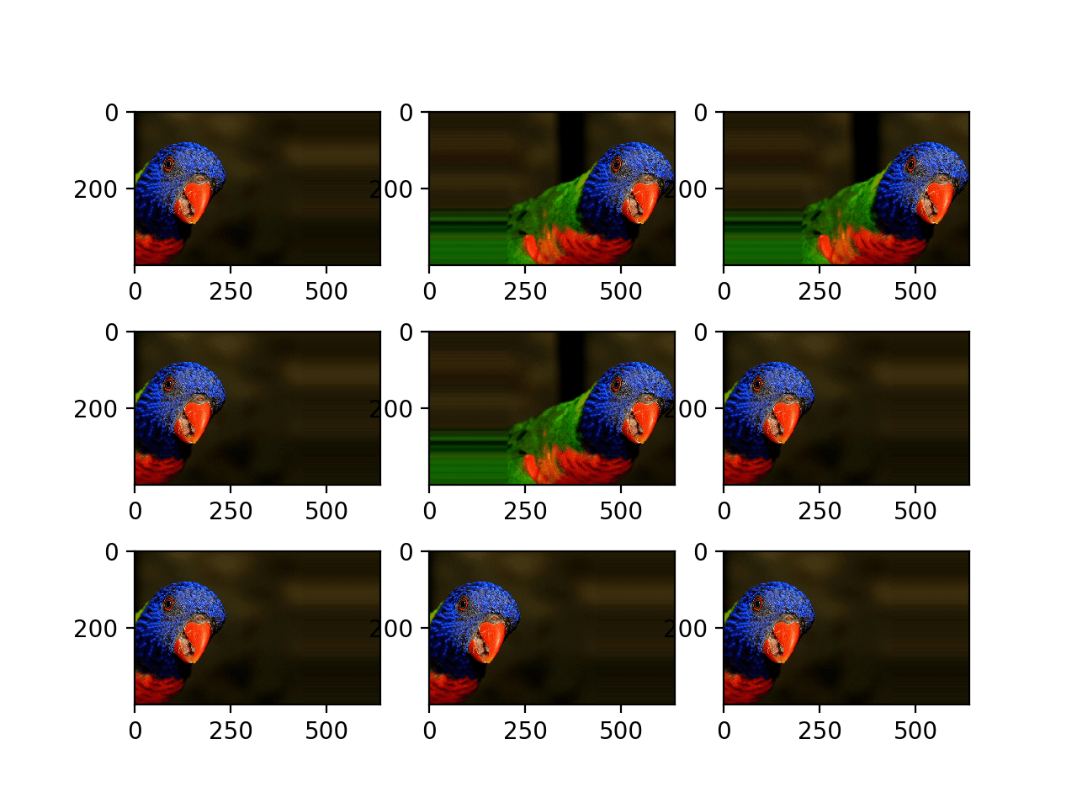
Сдвиг

Slide 5
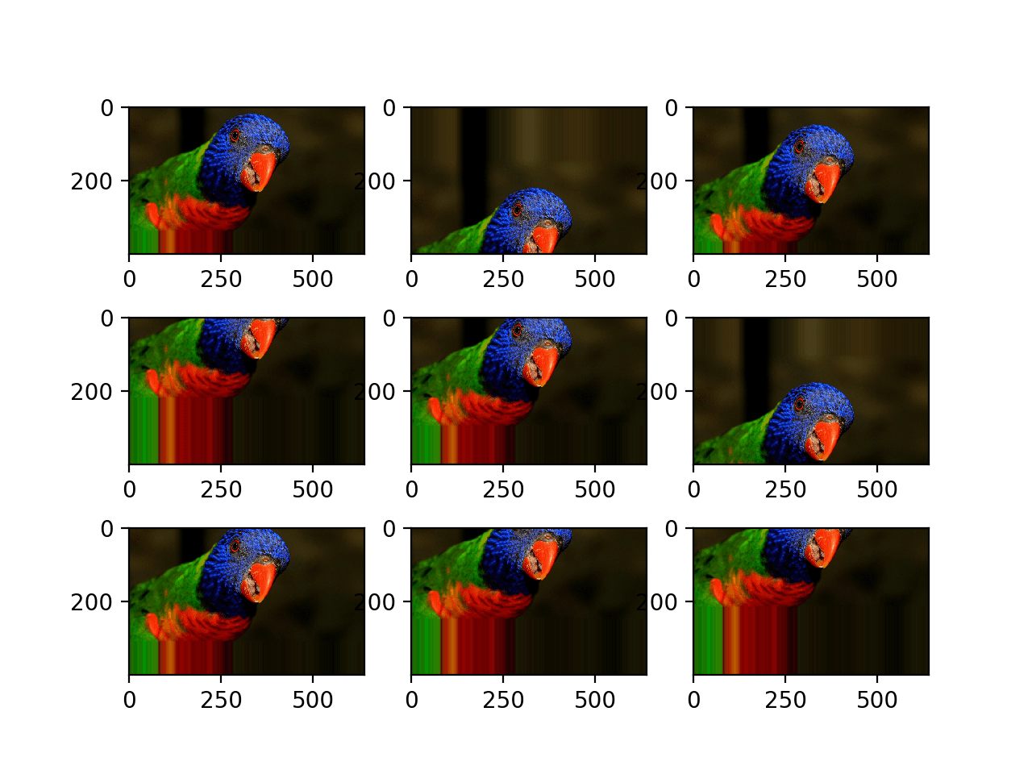
Сдвиг

Slide 6
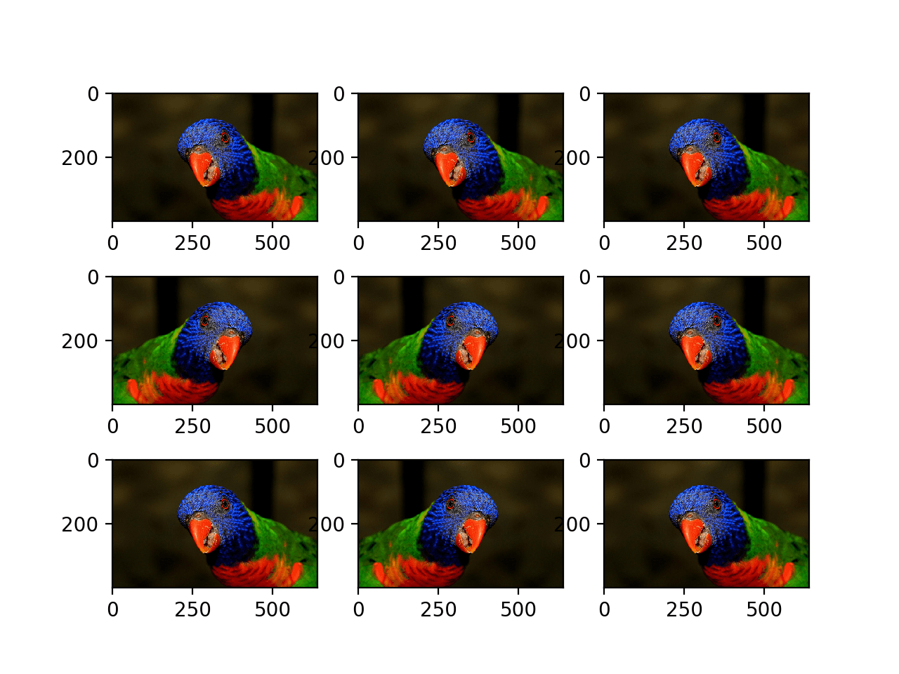
Зеркальное отображение

Slide 7
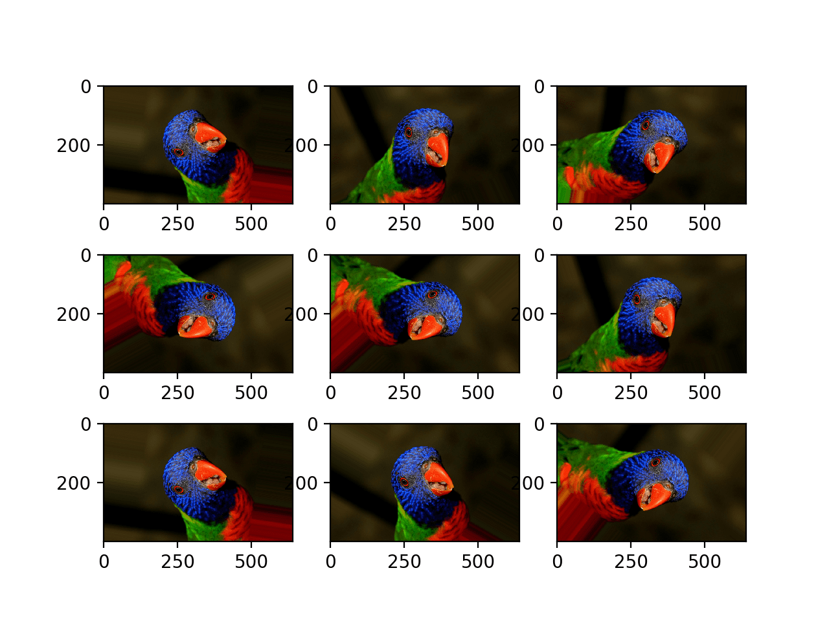
Вращение

Slide 8
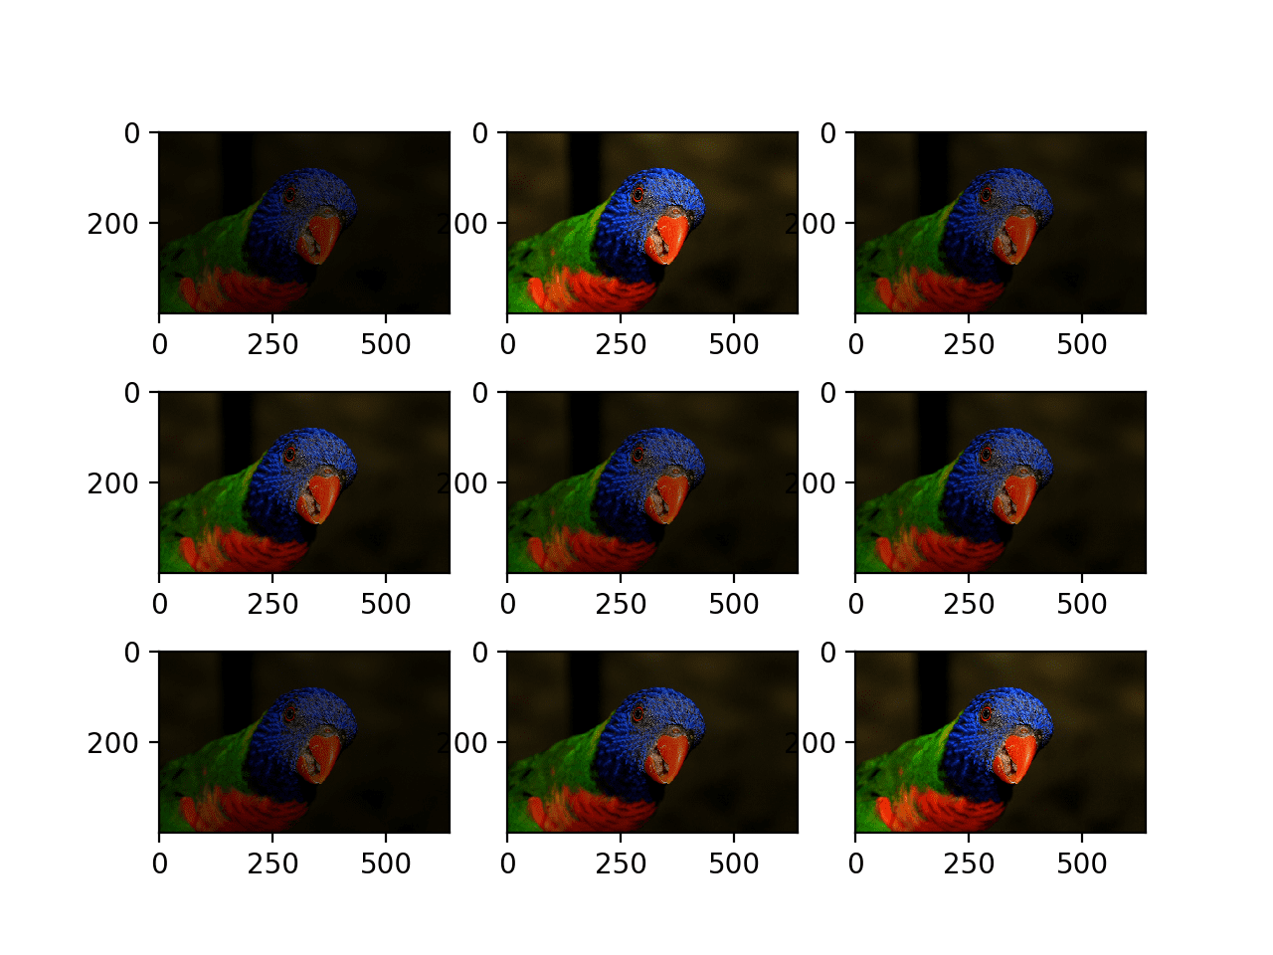
Вращение

Slide 9
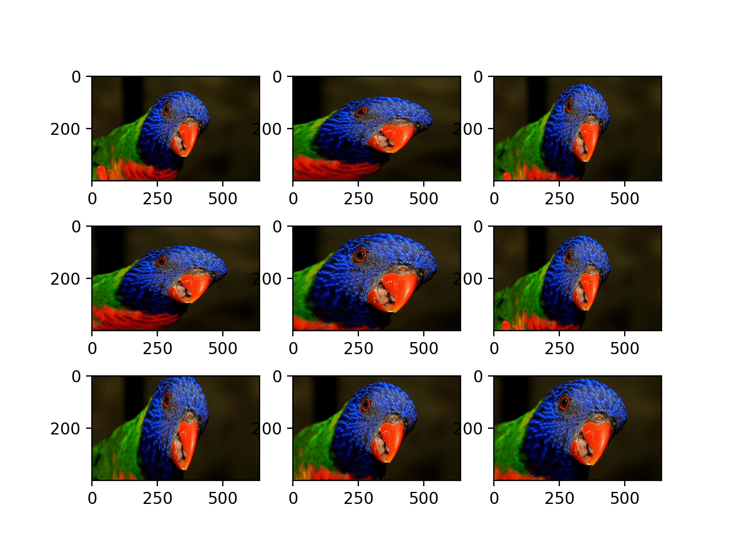
Увеличение

Slide 10
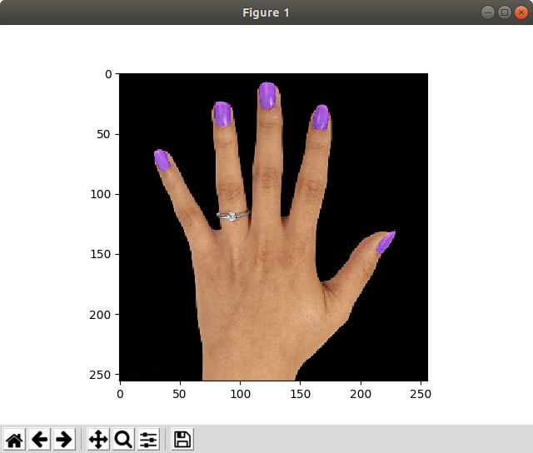
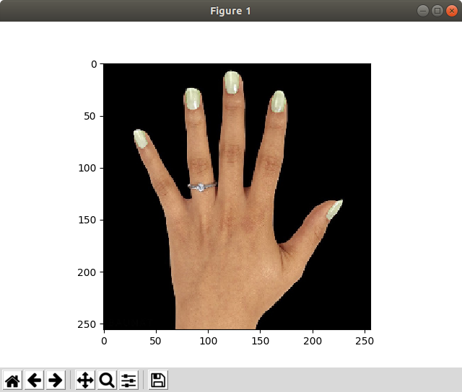
Какие еще варианты могут быть
В тех местах, где маска = 1 (белый цвет), на исходном изображении изменялись значения hue и saturation (imgaug. AddToHueAndSaturation).
При генерации очередного примера выбирается один из 5 вариантов изменения цвета.

Slide 11
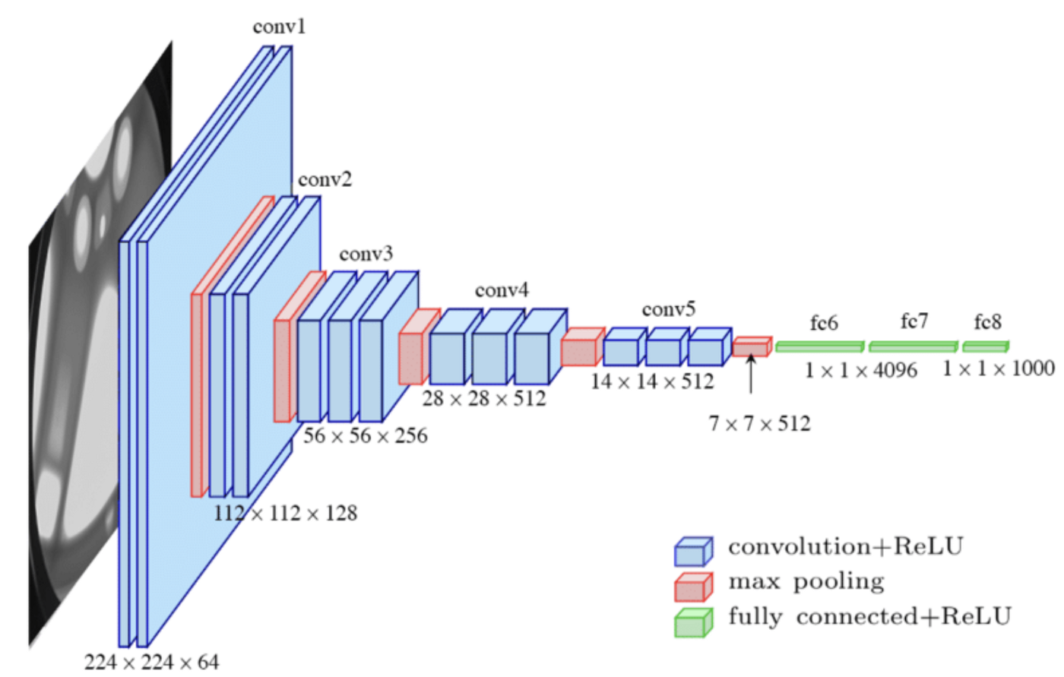
VGG 16

Slide 12
Перейдем к коду

Slide 13
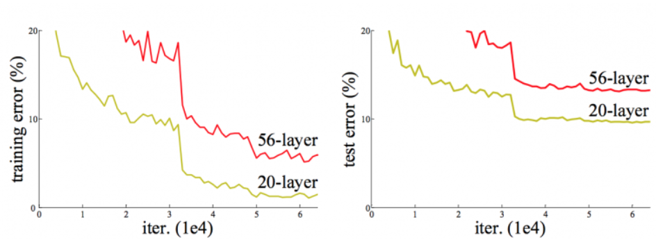
Очень глубокие сети
Увеличение количество слоев дает возможность обучать более глубокие зависимости
Слишком большое количество слоев ухудшает качество

Slide 14
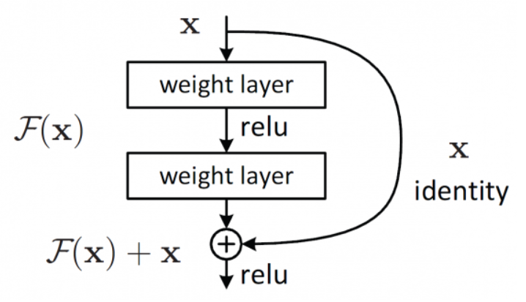
Остаточные связи
-

Slide 15
Что дают соединения быстрого доступа?
Легче оптимизировать
Можно повысить точность благодаря увеличения глубины

Slide 16
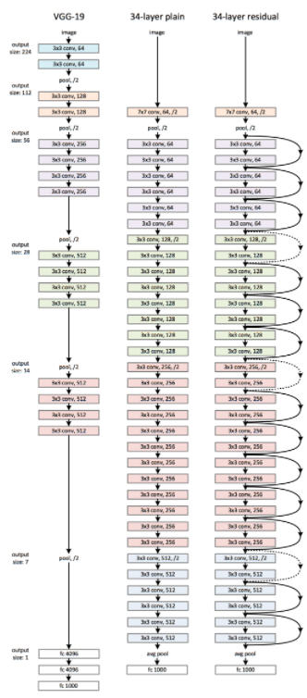

Slide 17
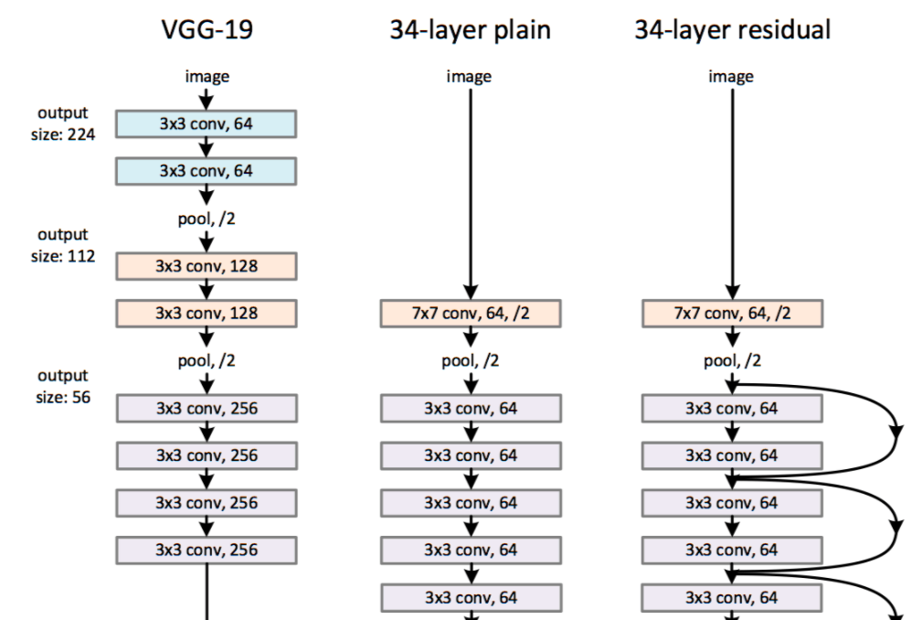
-
-

Slide 18
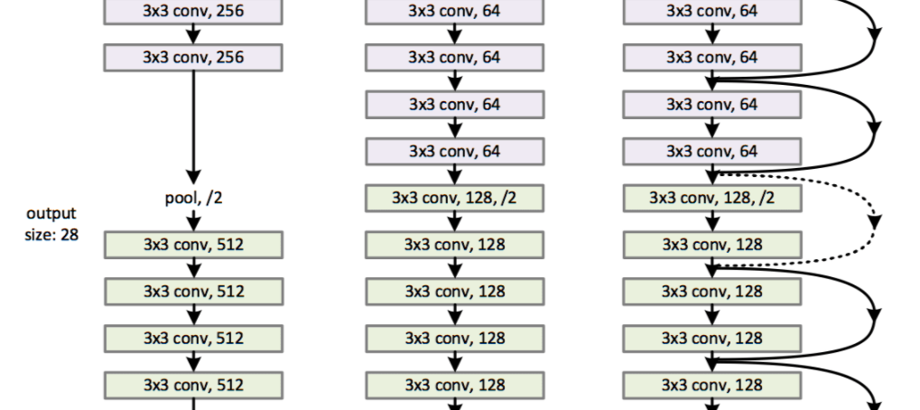
Переход на другую глубину
-

Slide 19
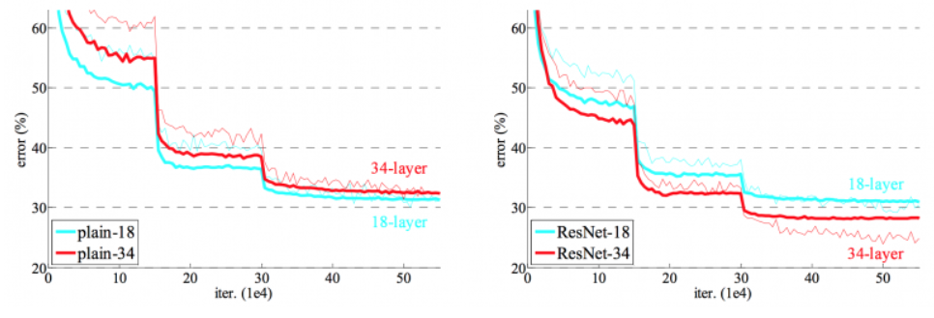
Результаты
Чем больше слоев, тем выше точность

Slide 20
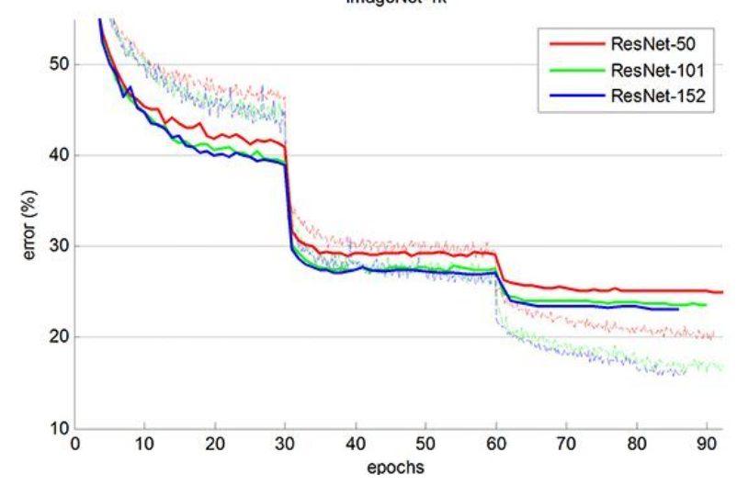
Результаты на ImageNet
-

Slide 21
Рассмотрим более глубоко
Перейдем к коду

Slide 22
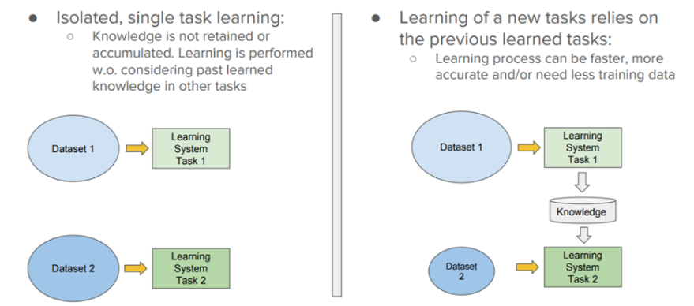
Перенос обучения
-

Slide 23
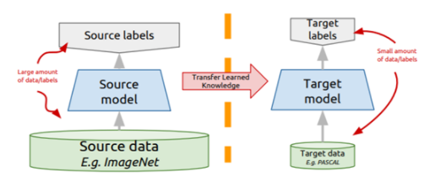
Идея переноса обучения
Модель обучается на похожей задачи
На обучении есть много данных
Используем обученную модель на других данных

Slide 24
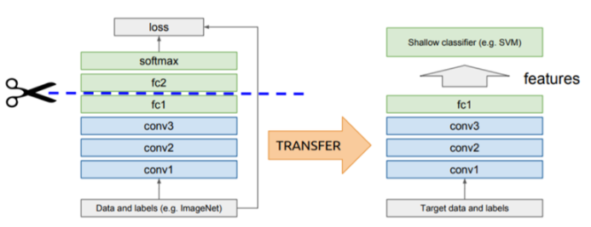
Перенос выделения признаков
-

Slide 25
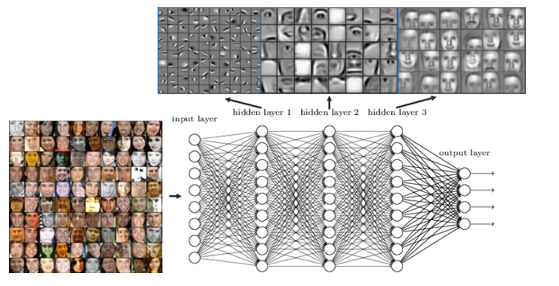
Что видит нейронная сеть
-

Slide 26
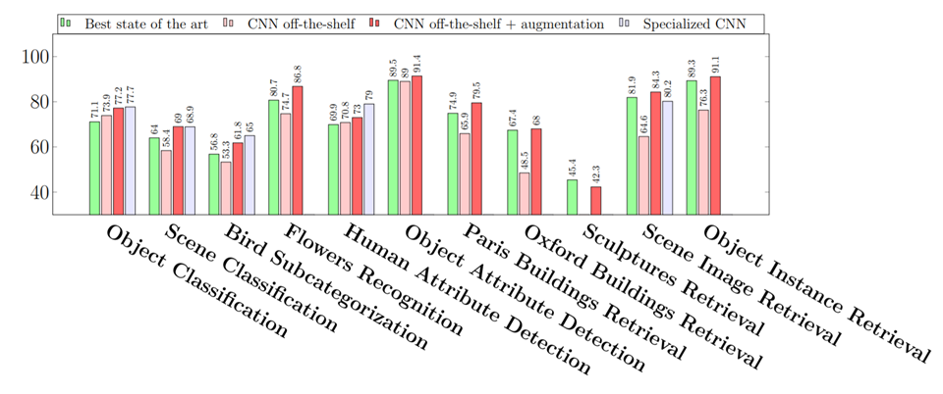
Помогает ли transfer learning?
Как можно заметить, почти всегда качество выше

Slide 27
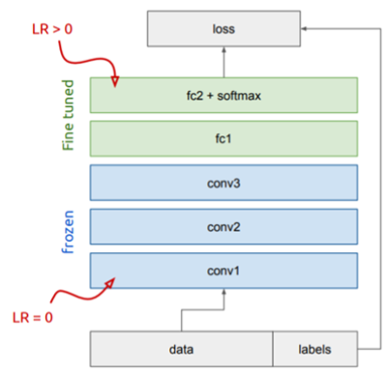
Заморозка и настройка
-

Slide 28
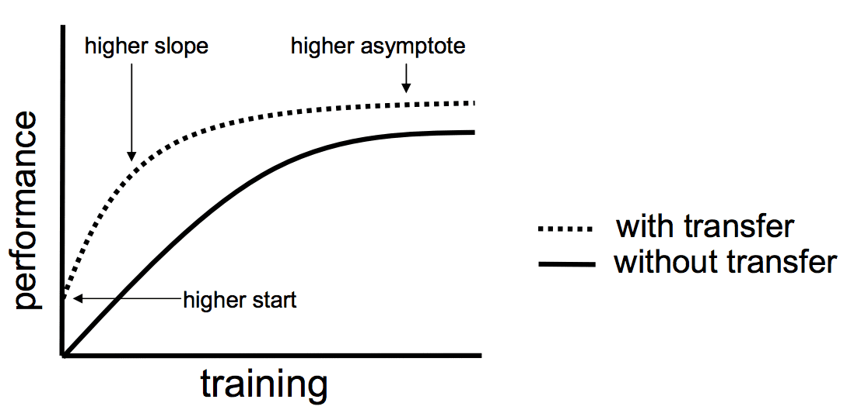
Выводы по transfer learning
-

Slide 29
Перейдем к коду

Slide 30
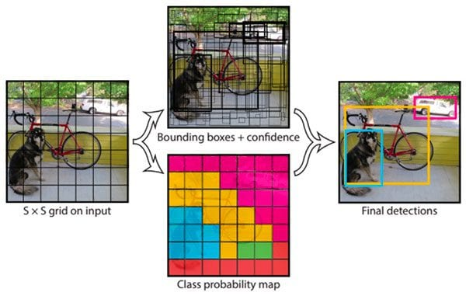
YOLO
-

